Slide 1
Les migrations (1830-1900)
1608
1763
1867
Le Régime français
Le Régime britannique

Slide 2
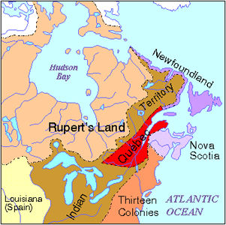
Rappelez-vous
Avec la Proclamation royale (1763), la Grande-Bretagne réorganise son territoire nord-américain.
Dans les premières décennies après la Conquête, la majorité des immigrants viennent des Treize colonies (loyalistes).

Slide 3
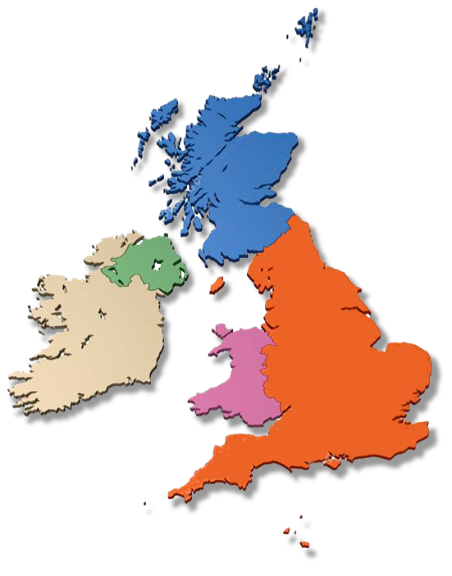
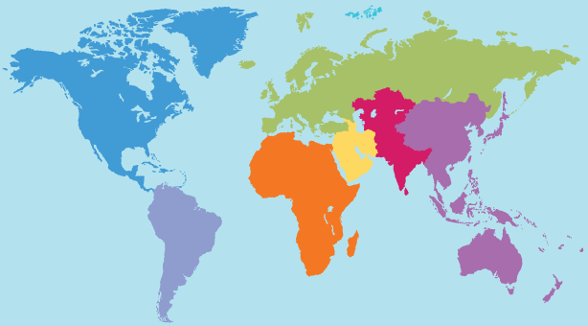
Les migrations
Durant le 19e siècle, la majorité des immigrants sont des îles Britanniques,
Écosse
et vont surtout au Can-Ouest.
Irlande du Nord
Irlande
Pays de Galles
Angleterre

Slide 4
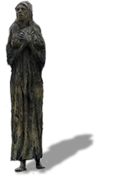
Les migrations
Par exemple, la Grande Famine (de patates) de 1845-50 cause un exode de l’Irlande (~2 M).
Mémorial à la Grande Famine (Dublin, Irlande)

Slide 5
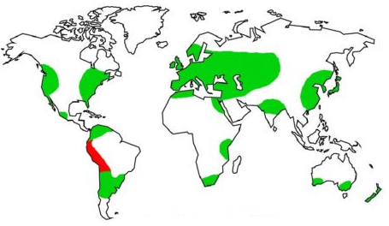
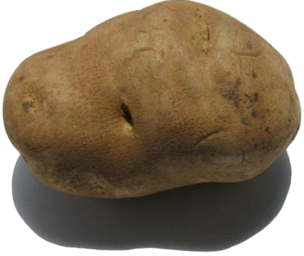
L’origine de la pomme de terre et sa cultivation aujourd’hui.
Irlande
La pomme de terre est introduite en Europe vers 1600 ans après J.-C.

Slide 6
Les migrations
Par exemple, la Grande Famine (de patates) de 1845-50 cause un exode de l’Irlande (~2 M).
Malgré ça, le bilan migratoire au Can-Uni est négatif.
Mémorial à la Grande Famine (Dublin, Irlande)

Slide 7
Vidéo
Russel Peters
on Accents
(4.5 min)
https://www.youtube.com/watch?v=z4KhEj0ai5E

Slide 8
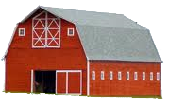
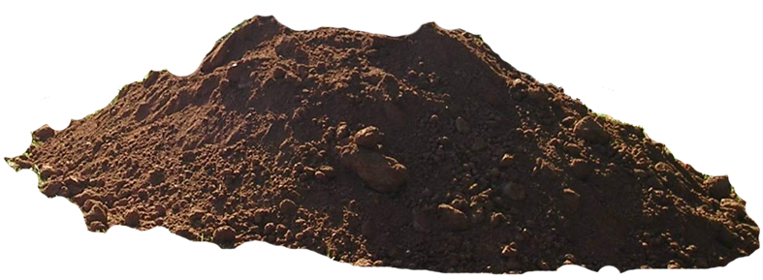
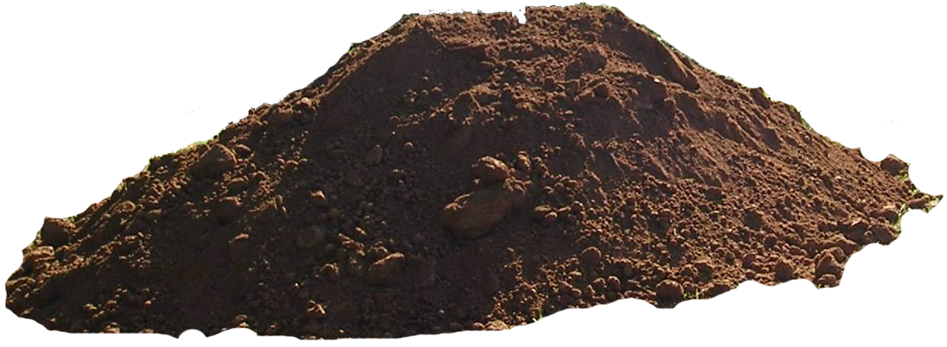
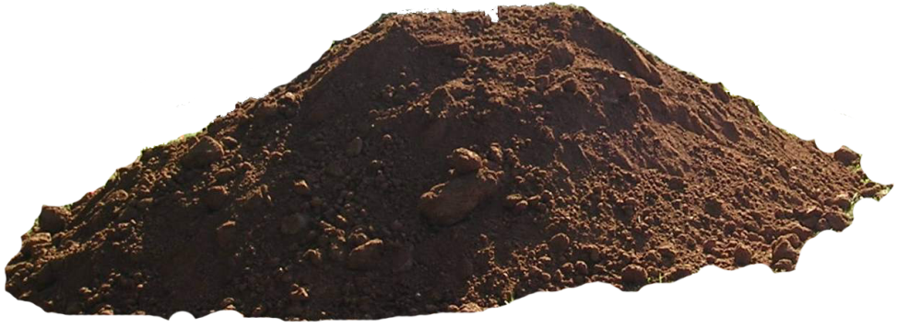
Les migrations
Au Can-E, les récoltes sont mauvaises,
et les campagnes surpeuplées.
Plusieurs gens migrent:
Dans les centres urbains.
Dans les Prairies
En Nouvelle-Angleterre.

Slide 9
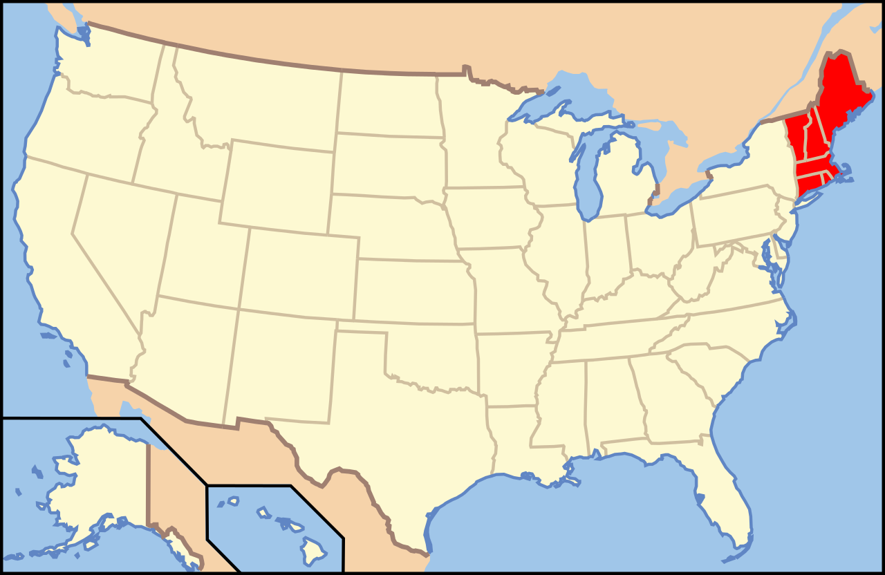
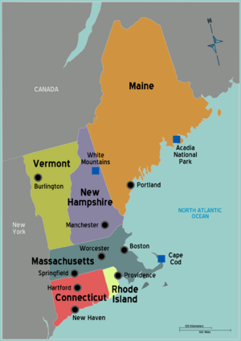
La Nouvelle-Angleterre

Slide 10
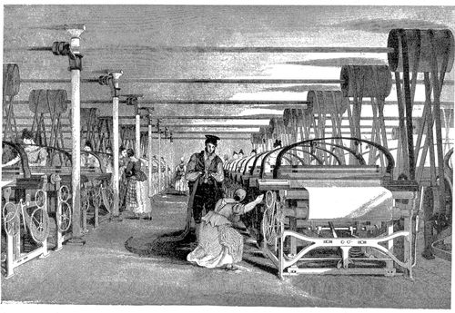
Illustration: Des métiers à tisser en 1835 (power loom).

Slide 11
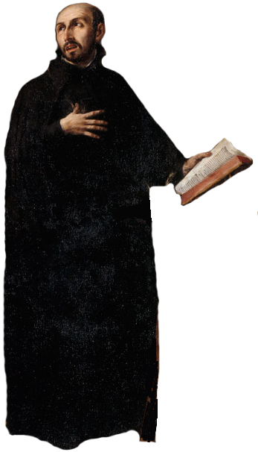
Les migrations
Le clergé encourage les Canadiens à avoir plusieurs enfants,
et d’habiter en campagne
pour préserver la tradition.

Slide 12
Devoirs
p.74-75
#1
#2
#3
#4
Vocabulaire important
craindre (v)
provenir de (v)
Questions importantes #1, 3

